Slide 1
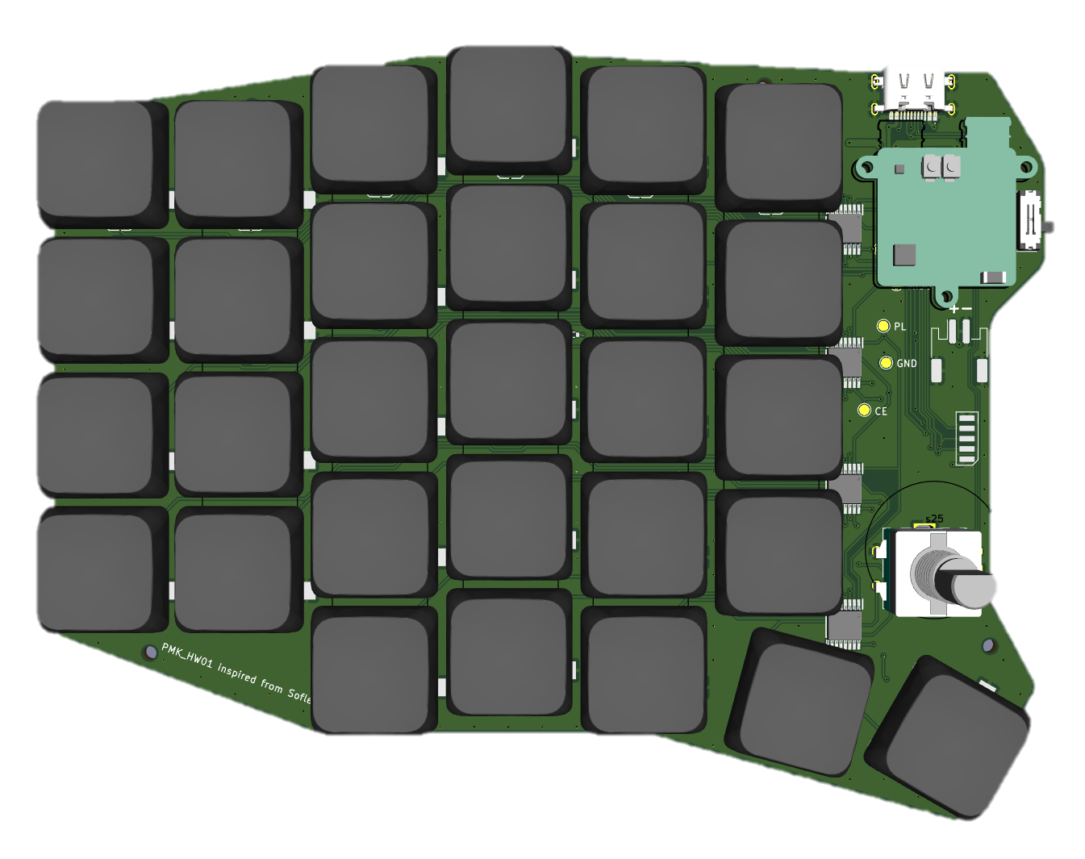
L0
4
3
2
2
3
4
2
3
4
1
1
7
8
9
6
5
5
6
5
6
Esc
1
0
Del
12
11
10
10
11
12
w
e
r
9
9
u
i
o
7
8
t
z
8
7
Tab
q
p
Suppr
15
16
18
18
16
15
s
d
f
17
17
j
k
l
13
14
g
h
14
13
Caps
a
é
à
21
22
23
Vol1
23
22
21
x
c
v
24
Vol2
24
m
,
.
19
20
b
30
30
n
20
19
Shift
y
30
Pause
-
Shift
25
26
27
27
26
25
Ctrl
Win
Alt
Alt
Win
Ctrl
28
28
L1
29
29
L2
Space
Enter

Slide 2
L1
3
2
3
4
4
F4
2
1
1
F8
F9
F10
6
5
F3
F5
F6
F7
5
6
F1
F2
F11
F12
11
10
11
12
12
3
10
9
9
7
8
9
7
8
2
4
5
6
8
7
Tab
1
0
Suppr
16
18
16
15
15
d
18
17
17
PAGE.DOWN
UP
PAGE.UP
13
14
s
f
g
h
14
13
Caps
a
è
¨
21
22
23
M.x
M.y
23
22
21
x
c
v
24
24
RIGHT
DOWN
LEFT
19
20
b
30
n
20
19
Left click
Right click
Shift
<
30
-
Shift
26
27
26
25
25
Win
27
Alt
Win
Ctrl
Ctrl
Alt
28
28
L1
29
29
L2
M.mid
Enter

Slide 3
L2
4
3
2
2
3
4
2
3
4
1
1
7
8
‘?
6
5
5
6
5
6
§°
1
^`~
Del
12
11
10
10
11
12
w
e
r
9
9
u
i
o
7
8
t
z
8
7
Tab
q
è[
¨]!
15
16
18
18
16
15
s
d
f
17
17
j
k
l
13
14
g
h
14
13
Caps
a
à{
$}
21
22
23
23
22
21
x
c
v
24
24
m
,
.
19
20
b
30
30
n
20
19
Shift
<
30
30
-
Shift
25
26
27
27
26
25
Ctrl
Win
Alt
Alt
Win
Ctrl
28
28
L1
29
29
L2
Space
Enter

Slide 4
4
3
2
2
3
4
6
5
1
1
5
6
12
11
10
10
11
12
7
8
9
9
8
7
15
16
18
18
16
15
13
14
17
17
14
13
21
22
23
23
22
21
19
20
24
24
20
19
30
30
25
26
27
27
26
25
28
28
29
29

Slide 5
L7
4
3
2
2
3
4
2
3
4
1
1
7
8
9
6
5
5
6
5
6
Esc
1
0
Del
12
11
10
10
11
12
w
e
r
9
9
u
i
o
7
8
t
z
8
7
Tab
q
p
Suppr
15
16
18
18
16
15
s
d
f
17
17
j
k
l
13
14
g
h
14
13
Caps
a
é
à
21
22
23
Vol1
23
22
21
x
c
v
24
Vol2
24
m
,
.
19
20
b
30
30
n
20
19
Shift
y
30
Pause
-
Shift
25
26
27
27
26
25
Ctrl
Alt
Alt
Win
Ctrl
28
28
L1
29
29
L2
Space
Enter

